Slide 1
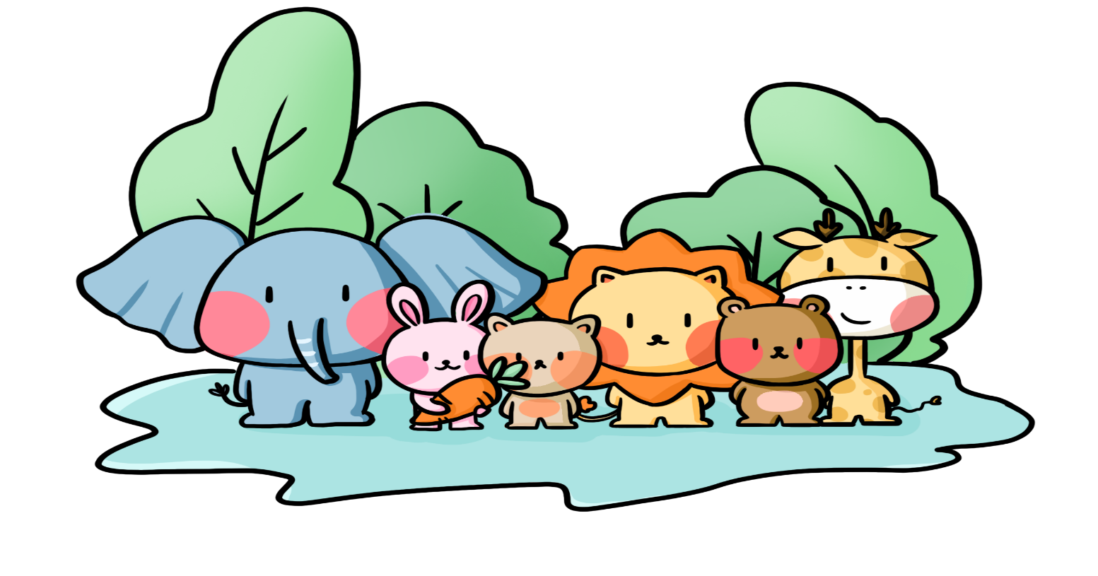
Tiếng Việt 3
Tập làm văn

Slide 2
Tập làm văn
Giới thiệu hoạt động

Slide 3
Yêu cầu cần đạt:
Dựa vào bài tập làm văn tuần 14, viết một đoạn văn ngắn giới thiệu về tổ em.

Slide 5
Gợi ý:
a) Lời chào: Hôm nay cháu rất vui được thay mặt tổ … giới thiệu với ….
b) Tổ em là tổ mấy? Tổ em gồm những người bạn nào? Các bạn là người dân tộc nào?
c) Mỗi bạn có đặc điểm gì hay?
d) Tháng vừa qua, các bạn làm được những việc gì tốt?

Slide 6
Tổ em gồm những người bạn nào? Các bạn là người dân tộc nào?
1 Tổ em là tổ Một gồm có 11 bạn. Đó là bạn Bảo An, Đức Anh, ….. và cuối cùng là em.
1 Các bạn tổ em đều là dân tộc Kinh.

Slide 7
Mỗi bạn có đặc điểm gì hay?
Trong tổ mỗi bạn đều có một đặc điểm riêng. Bạn Quỳnh An vẽ rất đẹp, bạn là họa sĩ của lớp em đó. Hải Minh có năng khiếu trong giao tiếp và được bầu chọn làm nhóm trưởng của tổ. Hai bạn tên Tiến Anh, chữ đẹp lại học giỏi môn Toán và môn Tiếng Việt nữa.

Slide 8
d) Tháng vừa qua, các bạn làm được những việc gì tốt?
Học tập
Thi đua học tốt.
Vẽ tranh, sưu tầm bài thơ, bài hát về chú bộ đội, Vẽ tranh tham gia “cuộc thi ô tô mơ ước”...
Phong trào

Slide 9
Nội dung cần giới thiệu
Tổ em
Giới thiệu các thành viên
Đặc điểm, tính cách, năng khiếu của mỗi bạn
Các phong trào…

Slide 10
Đoạn văn tham khảo
Hôm nay, em rất vui mừng được đón các thầy cô đến thăm lớp chúng em. Lớp chúng em có bốn mươi bạn, được chia thành bốn tổ. Tổ của em là tổ Một, gồm 10 bạn. Các thành viên trong tổ đều là rất ngoan và thi đua luôn nghe lời cô giáo. Bạn Hải Anh vẽ rất đẹp. Bốn bạn nam vừa học giỏi lại rất quan tâm đến các bạn khác trong tổ. Em có tài ứng xử nên được các bạn tín nhiệm bầu làm tổ trưởng. Tháng vừa qua, tổ em làm được nhiều việc tốt. Các bạn trong tổ đều tích cực học bài, hăng hái phát biểu trong giờ học. Tổ em tham gia vẽ tranh về ngày nhà giáo Việt nam. Chúng em còn gửi video dự thi một số bài hát, bài thơ về thầy cô giáo. Các thành viên trong tổ đều tích cực tham gia cuộc thi vẽ tranh “Thế giới không khói thuốc” rất đầy đủ. Em rất vui và tự hào về tổ Một của em.

Slide 11
Dặn dò
Hoàn thành đoạn văn.
Chuẩn bị bài tiếp theo..

Slide 12
Thank you!

Slide 13
Chúc các con học tốt!

